Slide 1
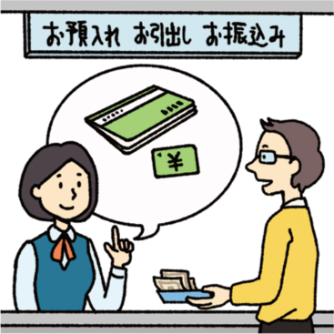

Slide 2
初級2第14課1【いろいろなサービス សេវាកម្មផ្សេងៗ 】
a. 銀行(ぎんこう) ធនាគារ

Slide 3
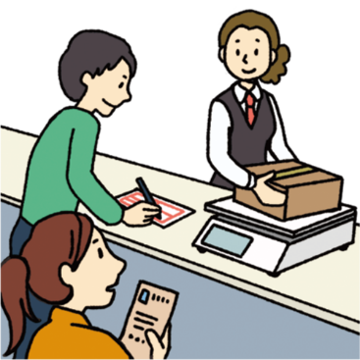

Slide 4
初級2第14課1【いろいろなサービス សេវាកម្មផ្សេងៗ 】
b. 郵便局(ゆうびんきょく) ប្រៃសនីយ៍

Slide 5
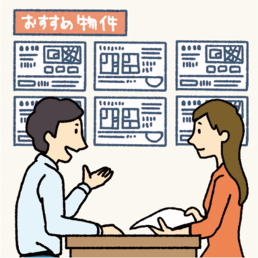

Slide 6
初級2第14課1【いろいろなサービス សេវាកម្មផ្សេងៗ 】
c. 不動産屋(ふどうさんや) ហាងអចលនទ្រព្យ

Slide 7


Slide 8
初級2第14課1【いろいろなサービス សេវាកម្មផ្សេងៗ 】
d. 理髪店(りはつてん)/床屋(とこや) ហាងកាត់សក់

Slide 9


Slide 10
初級2第14課1【いろいろなサービス សេវាកម្មផ្សេងៗ 】
e. 美容院(びよういん) ហាងធ្វើសក់ផាត់មុខ

Slide 11
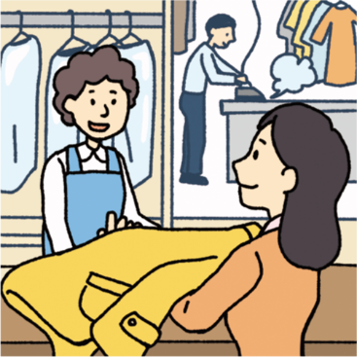

Slide 12
初級2第14課1【いろいろなサービス សេវាកម្មផ្សេងៗ 】
f. クリーニング店(てん) ហាងបាកអ៊ុត

Slide 13
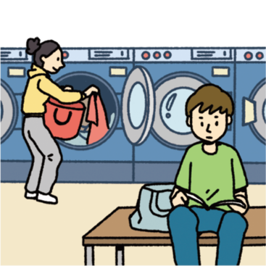

Slide 14
初級2第14課1【いろいろなサービス សេវាកម្មផ្សេងៗ 】
g. コインランドリー កន្លែងបោកគក់ដាក់កាក់

Slide 15
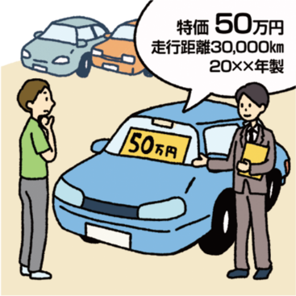

Slide 16
初級2第14課1【いろいろなサービス សេវាកម្មផ្សេងៗ 】
h. 中古車店(ちゅうこしゃてん) ហាងលក់រថយន្តមួយទឹក

Slide 17


Slide 18
初級2第14課1【いろいろなサービス សេវាកម្មផ្សេងៗ 】
i. 自転車店(じてんしゃてん) ហាងលក់កង់

Slide 19


Slide 20
初級2第14課1【いろいろなサービス សេវាកម្មផ្សេងៗ 】
j. 携帯(けいたい)ショップ ហាងលក់ទូរស័ព្ទដៃ

Slide 21
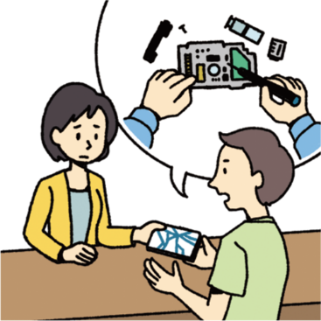

Slide 22
初級2第14課1【いろいろなサービス សេវាកម្មផ្សេងៗ 】
k. スマホ修理店(しゅうりてん) ហាងជួសជុលទូរស័ព្ទដៃ

Slide 23
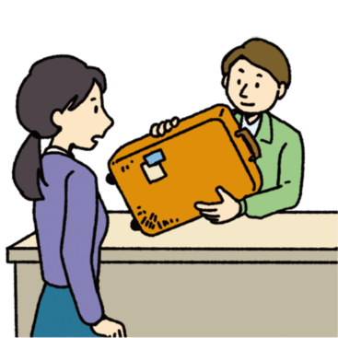

Slide 24
初級2第14課1【いろいろなサービス សេវាកម្មផ្សេងៗ 】
l. リサイクルショップ ហាងរបស់មួយទឹក

Slide 25
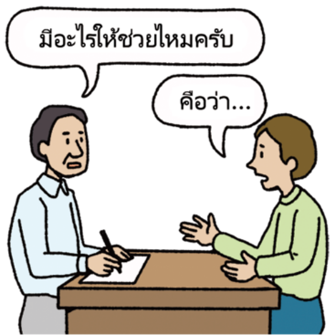

Slide 26
初級2第14課4【外国人(がいこくじん)のためのサービス
សេវាកម្មសម្រាប់ជនបរទេស 】
a. 外国語(がいこくご)による相談(そうだん) ការពិភាក្សាជាភាសាបរទេស

Slide 27
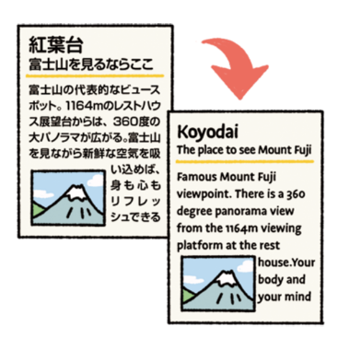

Slide 28
初級2第14課4【外国人(がいこくじん)のためのサービス
សេវាកម្មសម្រាប់ជនបរទេស 】
b. 外国語(がいこくご)の翻訳(ほんやく) ការបកប្រែភាសាបរទេស

Slide 29
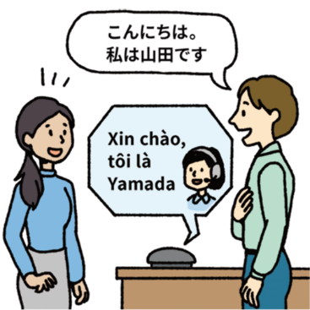

Slide 30
初級2第14課4【外国人(がいこくじん)のためのサービス
សេវាកម្មសម្រាប់ជនបរទេស 】
c. 電話(でんわ)による通訳(つうやく) ការបកប្រែផ្ទាល់មាត់តាមទូរស័ព្ទ

Slide 31


Slide 32
初級2第14課4【外国人(がいこくじん)のためのサービス
សេវាកម្មសម្រាប់ជនបរទេស 】
d. 病院(びょういん)での通訳(つうやく) ការបកប្រែផ្ទាល់មាត់នៅមន្ទីរពេទ្យ

Slide 33


Slide 34
初級2第14課4【外国人(がいこくじん)のためのサービス
សេវាកម្មសម្រាប់ជនបរទេស 】
e. 健康診断(けんこうしんだん) ការពិនិត្យសុខភាព

Slide 35


Slide 36
初級2第14課4【外国人(がいこくじん)のためのサービス
សេវាកម្មសម្រាប់ជនបរទេស 】
f. 生活(せいかつ)ガイドブック សៀវភៅណែនាំពីការរស់នៅ

Slide 37


Slide 38
初級2第14課4【外国人(がいこくじん)のためのサービス
សេវាកម្មសម្រាប់ជនបរទេស 】
g. 日本語教室(にほんごきょうしつ) ថ្នាក់រៀនភាសាជប៉ុន

Slide 39


Slide 40
初級2第14課4【外国人(がいこくじん)のためのサービス
សេវាកម្មសម្រាប់ជនបរទេស 】
h. 交流(こうりゅう)イベント កម្មវិធីផ្លាស់ប្ដូរ

Slide 41


